Slide 1
第 六 讲
正规语言的性质与运算
01

Slide 2
正规语言的性质与运算
针对正规语言的 Pumping 引理
有关正规语言的几个判定性质
关于正规语言的封闭运算
02

Slide 3
针对正规语言的 Pumping 引理
正规语言应满足的一个必要条件
可用于判定某些语言不是正规语言
03

Slide 4
针对正规语言的 Pumping 引理
DFA 的“Pumping” 特性
设 DFA D = (Q, Σ, δ, q₀ , F ), |Q|=n.
对于任一长度不小于 n 的字符串 w = a₁a₂…a_{m} , 其中 m≥n, a_{k}∈Σ (1≤ k ≤m), q∈Q , 考察如下状态序列
p₀=q
p₁=δ'(q, a₁)
p₂=δ'(q, a₁a₂)
…
p_{n}=δ'(q, a₁a₂…a_{n} )
p_{n+1}=δ'(q, a₁a₂…a_{n+1} )
…
p_{m}=δ'(q, a₁a₂…a_{m} )
由Pigeonhole 原理, p₀, p₁, p₂, …, p_{n} 中至少有两个状态是重复的，即存在 i, j, 0≤i<j≤n, p_{i}=p_{j} .
“pumping” 特性：
任一长度不小于状态数目
的字符串所标记的路径上，
必然出现重复的状态.
04

Slide 5
针对正规语言的 Pumping 引理
DFA 的“Pumping” 特性
“pumping” 特性：如前,设 DFA D = (Q, Σ, δ, q₀ , F ),
|Q|=n, w = a₁a₂…a_{m} (m≥n), 则存在 i, j, 0≤i<j≤n, p_{i}=p_{j} ,
其中p_{k}=δ'(p₀, a₁a₂…a_{k} ) , 0≤k≤m.
若假定p₀ = q₀ , p_{m}∈F, 即w∈L(D).
令 w = xyz, 其中：
x = a₁a₂…a_{i} , y = a_{i+1}a_{i+2}…a_{j} , z = a_{j+1}a_{j+2}…a_{m}
则对任何k ≥ 0，都有 xy^{k}z ∈L(D). (参考下图)
y = a_{i+1}a_{i+2}…a_{j}
x = a₁a₂…a_{i}
z=a_{j+1}a_{j+2}…a_{m}
p₀
p_{i}
p_{m}
05

Slide 6
针对正规语言的 Pumping 引理
例1：分析下图所示DFA的“pumping”特性。
1
0
0, 1
0
1
06

Slide 7
针对正规语言的 Pumping 引理
Pumping Lemma for Regular Language
设 L 是正规语言, 则存在常数 n≥1 , 使得任一长度
不小于n 的字符串w∈L, |w|≥n, 都可以分成三个
部分, 即 w=xyz, 且满足下列条件：
1. y≠ε.
2. |xy| ≤ n.
3. 对任何k ≥0, 都有 xy^{k}z∈L.
证明 设 L 是 DFA D = (Q, Σ, δ, q₀ , F ) 的语言.
取 n = |Q| 即可.
07

Slide 8
针对正规语言的 Pumping 引理
Pumping 引理的一个应用
用于证明某个语言 L 不是正规语言
证明步骤
1. 考虑任意的n≥1.
2. 找到一个满足以下条件的串w∈L (长度至少为n).
3. 任选满足w=xyz ∧y≠ε ∧|xy|≤n 的x,y,z
4. 找到一个 k ≥0, 使 xy^{k}z ∉ L.
08

Slide 9
针对正规语言的 Pumping 引理
09

Slide 10
针对正规语言的 Pumping 引理
10

Slide 11
针对正规语言的 Pumping 引理
11

Slide 12
针对正规语言的 Pumping 引理
12

Slide 13
针对正规语言的 Pumping 引理
13

Slide 14
针对正规语言的 Pumping 引理
Pumping 引理不是正规语言的充分条件
如果不符合Pumping引理，那么一定不是正规语言。
如果符合Pumping引理，并不一定是正规语言。
14

Slide 15
有关正规语言的几个判定性质
基本判定性质（ Decision Properties ）
判定正规语言是否为空
判定正规语言中是否包含特定的字符串
判定两个正规语言是否相等
15

Slide 16
判定正规语言是否为空
以有限自动机表示正规语言
判定算法 测试从初态是否可达某一终态. 先求
所有可达状态的集合，若其中包含终态，则该
正规语言非空， 否则为空语言。可由如下步骤
递归地计算可达状态集合：
基础：初态是可达的：
归纳：设状态 q 是可达的，若对于某个输入符号或 ε，
q 可转移到 p ，则 p 也是可达的：
算法复杂度 设有限自动机的状态数目为 n，上
述判定算法的复杂度为 O(n²).
16

Slide 17
判定正规语言是否为空
以正规表达式表示正规语言
判定算法 可由如下步骤归纳出正规表达式表示的语言
是否为空：
基础：L(φ) 为空语言，而 L(ε) 和 L(a) 不是：
归纳：
1. 设 R=R₁+R₂，L(R) 为空 iff L(R₁) 和 L(R₂) 都为空：
2. 设 R=R₁R₂， L(R) 为空 iff L(R₁) 或 L(R₂) 为空；
3. 设 R=R₁*， L(R) 非空（至少包含 ε ）；
4. 设 R=( R₁ )， L(R)为空 iff L(R₁) 为空.
算法复杂度 设正规表达式包含的符号数目为 n，上述
判定算法的复杂度为 O(n) ；
17

Slide 18
判定是否包含特定的字符串
以 DFA 表示正规语言
判定算法 从初态开始，处理输入字符串 w ，如果可
以结束于某一终态，则该正规语言中包含 w，否则不
包含 w 。
算法复杂度 设输入字符串w 的长度 |w|=n，上述判定
算法的复杂度为 O(n).
以 NFA （或ε−NFA ）表示正规语言 可以将其转
化为等价的 DFA，再执行上述过程；也可以直接模拟其
处理字符串的过程，判定算法的复杂度为 O(ns²), 其中n
为字符串的长度，s为NFA （或ε−NFA ）的状态数目.
以正规表达式表示正规语言 将其转化为等价的
ε−NFA ，然后执行上述过程.
18

Slide 19
判定两个正规语言是否相等
判定算法 可以采取如下步骤：
1. 先将两个正规语言的表达形式都转化为 DFA ，问题
转化为两个DFA是否是等价的；
2. 适当重命名，使两个DFA没有重名的状态；
3. 将两个DFA相并， 构造一个新的DFA ，原来的终态
仍是终态，转移边不发生任何变化，取任何一个状态
为初态；
4. 对新构造的DFA运用填表算法，如果原来DFA的两个
初态不可区别，则这两个正规语言相等，否则不相等.
算法复杂度 以上算法的复杂度即填表算法的复杂度，
其上限为O(n⁴) ；可以适当设计填表算法的数据结构，使
其复杂度降为 O(n²) .
19

Slide 20
关于正规语言的封闭运算
关于正规语言的几个主要的封闭运算
并（union）
补（complement）
交（intersection）
差（difference）
反向（reversal）
（星）闭包（closure(star)）
连接（concatenation）
同态（homomorphism）
反同态（inverse homomorphism ）
20

Slide 21
关于正规语言的封闭运算
正规语言的并（union）
结论 若 L 和 M 为正规语言，则 L∪M 也是
正规语言.
证明 因为 L 和 M 为正规语言，所以存在正
规表达式R 和S ，使得 L(R)=L, L(S)=M.
由正规表达式的定义，有
L(R+S) = L(R) ∪ L(S) =L ∪ M
所以， L ∪ M为正规语言.
21

Slide 22
关于正规语言的封闭运算
正规语言的（星）闭包（closure(star)）
结论 若 L 为字母表 ∑ 上的正规语言，则 L*
也是正规语言.
证明 因为 L 为正规语言，所以存在正规表达
式 R ，使得 L(R)=L.
由正规表达式的定义， L(R*) = (L(R))* =L*.
所以， L*为正规语言.
22

Slide 23
关于正规语言的封闭运算
正规语言的连接（concatenation）
结论 若 L 和 M 为正规语言，则 LM 也是正规
语言
证明 因为 L 和 M 为正规语言，所以存在正规
表达式R 和S ，使得 L(R)=L, L(S)=M.
由正规表达式的定义，L(RS) = L(R)L(S) =LM.
所以， LM为正规语言.
23

Slide 24
关于正规语言的封闭运算
正规语言的补（complement）
¯
结论 若 L 为∑ 上的正规语言，则 = ∑*–L 也是
正规语言.
L
证明 因为 L 为正规语言，所以存在
DFA A = (Q, Σ, δ, q₀ , F ) ，使得 L(A)=L.
现构造 DFA B = (Q, Σ, δ, q₀ , Q – F ) ，则有
w∈L(B) iff δ′(q₀ , w) ∈ Q – F iff w∉L(A).
即 L(B)= ∑*–L(A) = ∑*–L= . 所以， 为正规
语言.
¯
¯
L
L
24

Slide 25
关于正规语言的封闭运算
例7：
1
1
0
1
0
0
1
1
0
1
0
0
25

Slide 26
关于正规语言的封闭运算
26

Slide 27
关于正规语言的封闭运算
27

Slide 28
关于正规语言的封闭运算
正规语言的交（intersection）
结论 若 L 和 M 为正规语言，则 L ∩ M 也是正规语言：
¯
∪
¯
证明 因为 L ∩ M = ，所以 L ∩ M 为正规语言.
L
M
另一证明途径 设 DFA A_{L} = (Q_{L}, Σ, δ_{L}, q_{L}, F_{L} ) 和 DFA
A_{M} = (Q_{M} , Σ, δ_{M} , q_{M} , F_{M} ) 的语言分别为 L 和 M，
构造 DFA A = (Q_{L} × Q_{M} , Σ, δ, <q_{L}, q_{M}> , F_{L} × F_{M} )
其中 δ(<p, q> , a)= < δ_{L}(p, a), δ_{M}(q, a) >.
可以证明 L(A)= L ∩ M . 所以， L ∩ M 为正规语言.
28

Slide 29
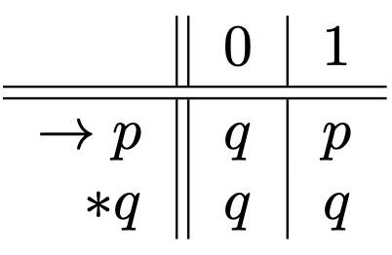
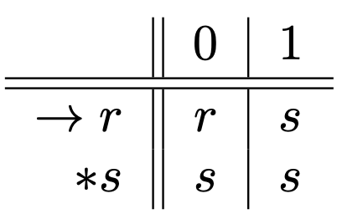
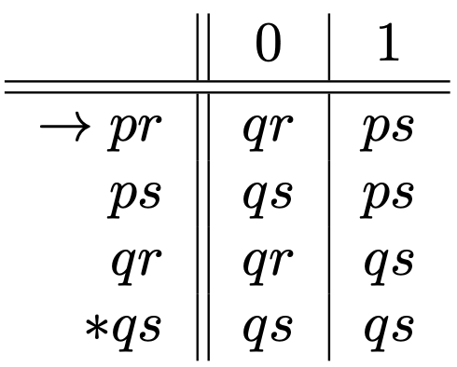
关于正规语言的封闭运算
例9：构造下面两个转移表所示DFA的交集的转移表。
29

Slide 30
关于正规语言的封闭运算
例10：构造下面两个转移表所示DFA的交集的转移表。
30

Slide 31
关于正规语言的封闭运算
正规语言的差（difference）
结论 若 L 和 M 为正规语言，则 L – M 也是正规
语言.
L ∩
¯
M
证明 因为 L – M = ，所以 L – M 为正规
语言.
31

Slide 32
关于正规语言的封闭运算
正规语言的反向（reversal）
记号 设字符串 w=a₁a₂…a_{n}, 则 w 的反向（ reversal ）
w^{R} = a_{n}a_{n-1}…a₁ ; 语言 L 的反向 L^{R} = { w^{R} | w∈L }.
结论 若 L 为正规语言，则 L^{R} 也是正规语言：
证明 设 L 对应的正规表达式为E ，使得 L(E)=L. 归纳于
E 的结构，可以证明存在正规表达式E^{R}, 使得 L(E^{R})= L^{R}.
基础：若 E 为ε, φ, a，则 E^{R}= E：
归纳：
1. 设 E=E₁+E₂，令 E^{R} = E₁^{R}+E₂^{R} ，可证 L(E^{R})= L^{R} ：
2. 设 E=E₁E₂，令 E^{R} = E₂^{R}E₁^{R} ，可证 L(E^{R})= L^{R} ：
3. 设 E=E₁* ，令 E^{R} = (E₁^{R})* ，可证 L(E^{R})= L^{R} ；
4. 设 E=( E₁ )，令 E^{R} = (E₁^{R}) ，可证 L(E^{R})= L^{R} .
□
32

Slide 33
关于正规语言的封闭运算
正规语言的反向（reversal）
结论 若 L 为正规语言，则 L^{R} 也是正规语言：
另一证明途径 设有限自动机 A 的语言为 L ，即 L(A)=L.
通过以下步骤修改 A 的转移图，得到有限自动机 B：
1. 将 A 的转移图中所有的弧反向；
2. 将 A 的初态作为 B 的唯一终态；
3. 增加一个新的状态 p₀ 作为 B 的初态，并从 p₀ 到A 的
所有终态增加一条 ε−转移弧.
可以证明 L(B)= L^{R}. 所以， L^{R} 为正规语言.
33

Slide 34
关于正规语言的封闭运算
例11：为下图所示的DFA构造其反向语言的 。
1
0, 1
0
1
0, 1
0
34

Slide 35
关于正规语言的封闭运算
正规语言的同态（homomorphism）
记号 设映射 h: ∑→T*, 则对 w=a₁a₂…a_{n}∈∑*, 定义
h(w) = h(a₁) h(a₂) … h(a_{n}), 称为串 w 的一个同态；
对语言 L ⊆ ∑* , 定义 L 的同态 h(L) = { h(w) | w∈L };
举例 设 h(0)=ab, h(1)=ε, 则
h(0101) = h(0) h(1) h(0) h(1) = abab
对于 L = { 0^{k}1^{k}⏐k ≥0 }
h(L) = {h(0^{k}1^{k} )⏐k ≥0 } = { (ab)^{k}⏐k ≥0 } = L((ab)*)
结论 若 L 为正规语言，h: ∑→T*, 则 h(L) 也是正规语言
35

Slide 36
关于正规语言的封闭运算
正规语言的同态（homomorphism）
结论 若 L 为正规语言，h: ∑→T*, 则 h(L) 也是正规语言：
证明 设 L 对应的正规表达式为E ，使得 L(E)=L. 归纳于
E 的结构，可以证明存在h(E) ， L(h(E)) = h(L(E)) = h(L).
基础：若 E 为ε, φ，取 h(E) = E, 显然 L(h(E)) = h(L(E)) ;
若 E 为a，取 h(E) = h(a) , 有 L(h(E)) = h(L(E)) = {h(a) };
归纳：若 E=E₁E₂，取 h(E) = h(E₁) h(E₂) , 有
L(h(E)) = L(h(E₁)) L(h(E₂)) = h(L(E₁)) h(L(E₂))
= h({w₁⏐w₁∈L(E₁)}) h({w₂⏐w₂∈L(E₂)})
= {h(w₁)⏐w₁∈L(E₁)} {h(w₂)⏐w₂∈L(E₂)}
= {h(w₁)h(w₂)⏐w₁∈L(E₁)∧w₂∈L(E₂)}
= {h(w₁w₂)⏐w₁w₂∈L(E₁)L(E₂)}
= h(L(E₁)L(E₂)) = h(L(E₁E₂)) = h(L(E))
E=E₁+E₂ 和 E=E₁* 的情形类似.
□
36

Slide 37
关于正规语言的封闭运算
正规语言的反同态（inverse homomorphism）
记号 设映射 h: ∑→T*, 对语言 S ⊆ T*, 定义 S 的反同态
h⁻¹(S) = { w | w∈∑* ∧ h(w)∈S };
h⁻¹
h
{ w }
S
37

Slide 38
关于正规语言的封闭运算
正规语言的反同态（inverse homomorphism）
记号 设映射 h: ∑→T*, 对语言 S ⊆ T*, 定义 S 的反同态
h⁻¹(S) = { w | w∈∑* ∧ h(w)∈S };
结论 若 S ⊆ T* 为正规语言，h: ∑→T*, 则 h⁻¹(S) 也是正
规语言：
证明 设 S = L(A) ，其中 DFA A = (Q, T, δ, q₀ , F ).
构造 DFA B = (Q, ∑, γ, q₀ , F ),
其中 γ(q, a) = δ′(q, h(a)).
可证 (归纳于| w | ) 对任何w , 有
γ′(q₀, w) = δ′(q₀, h(w)).
所以有 h⁻¹(S) = L(B) .
□
38

Slide 39
关于正规语言的封闭运算
39

Slide 40
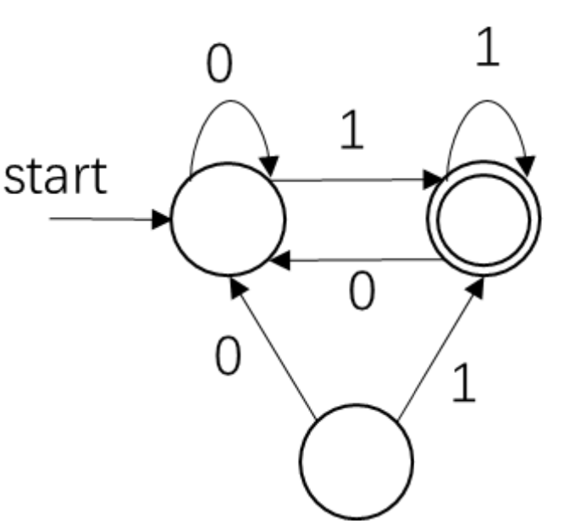
关于正规语言的封闭运算
是字母表与转移函数不一样而已：
40

Slide 41
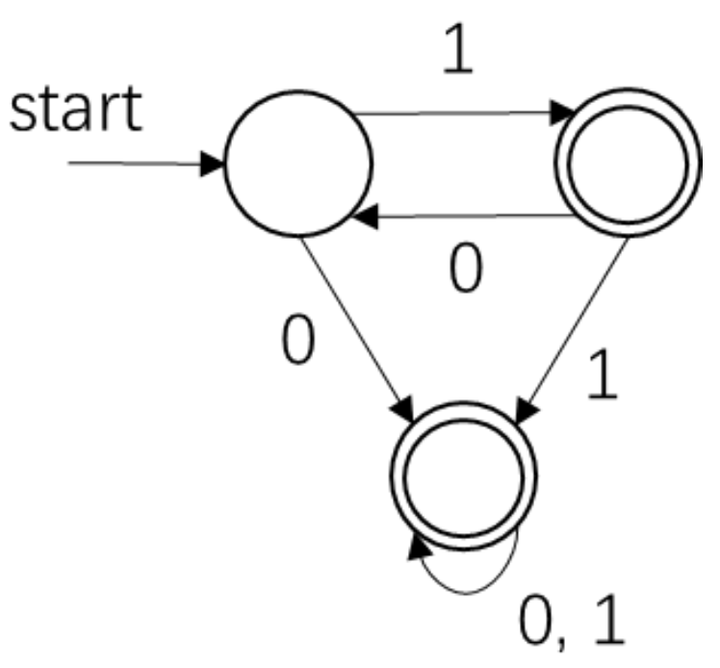
关于正规语言的封闭运算
41

Slide 42
关于正规语言的封闭运算
应用：证明某个语言不是正规语言
例 证明如下语言不是正规语言
a，b ，c 串构成的语言
L = {a^{i} b^{j} c^{k} ⏐i,j,k ≥ 0,若 i=1 则 j=k}
证明思路 反证法。
假设 L 是正规语言，则
L’ =L ∩ {a b^{j} c^{k} ⏐j,k ≥ 0} = {a b^{j} c^{k} ⏐j,k ≥ 0 ∧ j=k}
也是正规语言。设h(a)=ε, h(b)=0, h(c)=1, 则
h(L’)={0^{n}1^{n} | n ≥ 0}
是正规语言。但我们已知后者不是正规语言。
42

Slide 43
课后练习
必做题:
Ex.4.1.1(e)
Ex.4.1.2(e)
Ex.4.1.2(f)
Ex.4.2.1(d),(f)
*!Ex.4.2.2
!Ex.4.2.3
*!! Ex.4.2.8
!Ex.4.2.13
Ex.4.3.4
思考题:
Ex.4.1.2(c)
!Ex.4.2.6
Ex.4.3.2
43

Slide 44
课后练习
自测题:
语言L由所有满足如下条件的0，1串构成：0的数目二倍于1的数目。试应用Pumping引理证明L不是正规语言。
语言L由所有满足如下条件的0, 1串构成: 0的数目多于1的数目（对0和1在串中出现的次序没有限制）。试应用Pumping引理证明L不是正规语言。
设映射 h：{ a,b } → {0,1}* 定义为 h (a) = ε, h (b) = 10 。定义 {a , b} 上的一个正规表达式 E = ε + (a+b)(ba)* 。
(1)给出一个正规表达式 E ^{R}，使得 L(E ^{R}) = (L(E))^{R} （后者为 L(E) 的反向）
(2) 给出一个正规表达式 h(E)，使得 L(h(E)) = h (L(E))。
(3)试构造一个 DFA A，使得 L(A) = ~ L(h(E))。这里，~ 代表语言的补运算。
假设 A 是字母表 Σ 上的DFA。给出判定 L(A) ≠ Σ* 的一个简要的算法思想（以自然语言叙述即可）。
44

Slide 45
课后练习
自测题:
假设 A，B 是字母表 Σ 上的DFA。给出判定 L(A) ∪ L(B) = Σ* 的一个简要的算法思想（以自然语言叙述即可） 。
正规表达式 a*bb 表示 {a , b} 上的一个语言，试构造一个接受该语言的补语言的 DFA
左下图（a）,（b）分别是 DFA A1和A2的转移表，试设计语言为L(A1)∩L(A2)的一个DFA（以转移表的形式给出）。
设映射 h：{0, 1} → {a, b}* 定义为 h (0) = ab , h (1) = ba 。右下图表示 {a, b} 上的一个 DFA A。试构造一个{0, 1}上的 DFA B，使得 L(B) = h⁻¹(L(A))。
45

Slide 46
That’s all for today.
Thank You
46

